Slide 1

2.2 Wordwall өҥөнү саха тылын уруогар туһаныы
№ | Уруок тиэмэтэ | Кылааһа | Сигэ (ссылка)
1 | Саҥа дорҕоон үөскээһинэ | 5 | https://wordwall.net/play/7497/110/192
2 | Аһаҕас дорҕооннору наардааһын | 5 | https://wordwall.net/play/5527/389/348
3 | Этии чилиэннэрэ | 5 | https://wordwall.net/play/12720/093/970
4 | Лиэксикэ | 5 | https://wordwall.net/play/8105/974/680
5 | Тыл олоҕун таба суруйуу | 5 | https://wordwall.net/play/16461/189/327

Slide 2
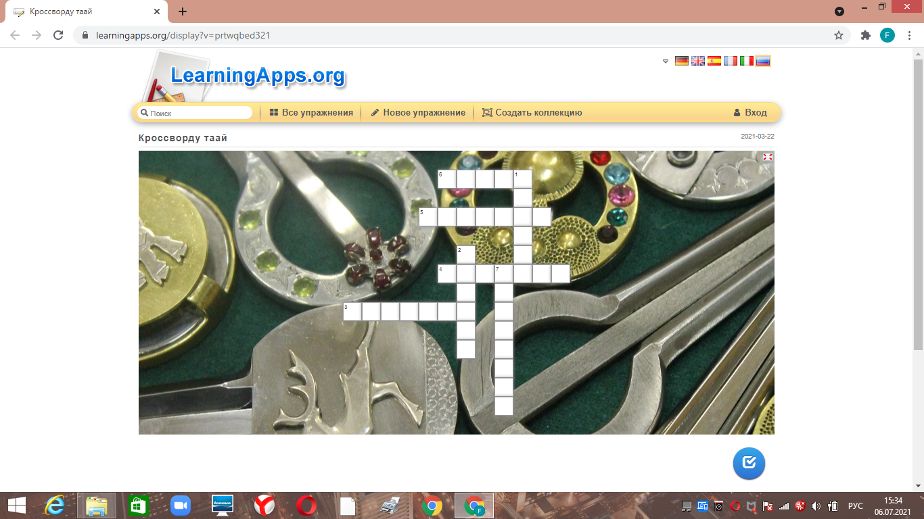
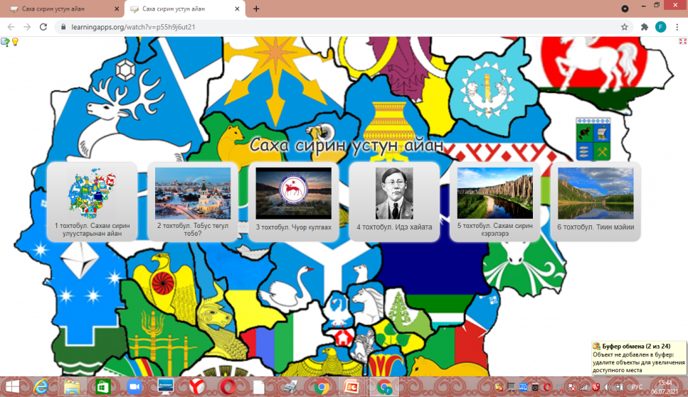
2.3 LearningApps. өҥөнү саха тылын уруогар туһаныы
№ | Уруок тиэмэтэ | Кылааһа | Сигэ (ссылка)
1 | Тиэкис тиэмэтэ Квест оонньуу "Саха сирин устун айан" | 5 | https://learningapps.org/watch?v=p55h9j6ut21
2 | Тылы көһөрүү | 5 | https://learningapps.org/display?v=p1gbwad1j21
3 | Ситимнээх саҥаны сайыннарыы. Квест оонньуу | 5 | https://learningapps.org/watch?v=p9977d7u521
4 | Ситимнээх саҥаны сайыннарыы Кроссворду таай | 5 | https://learningapps.org/display?v=prtwqbed321

